Slide 1
OL og Paralympics i PyeongChang 2018 Chef de Missions: Tore Øvrebø og Cato Zahl Pedersen Presentasjon, ledermøtet 26. mai 2018

Slide 2
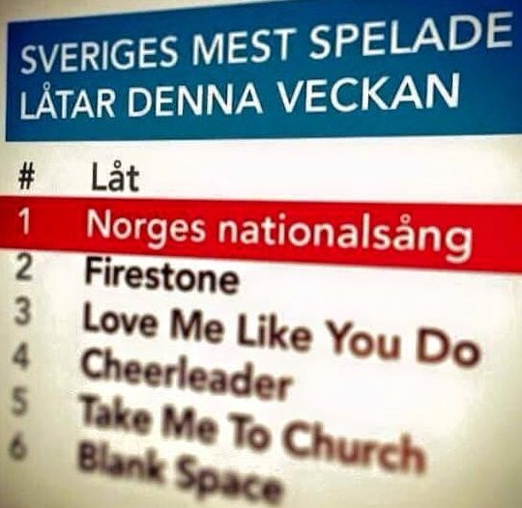

Slide 3
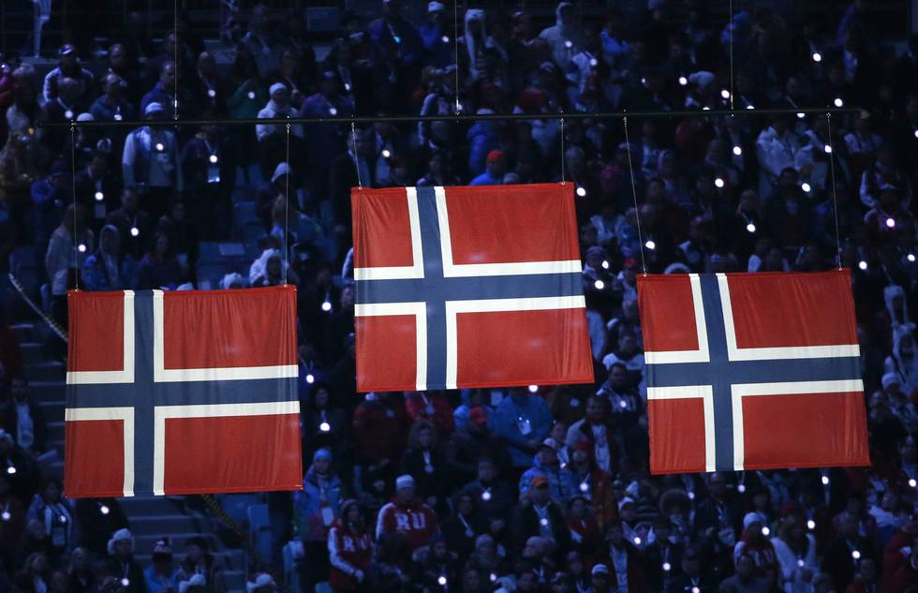
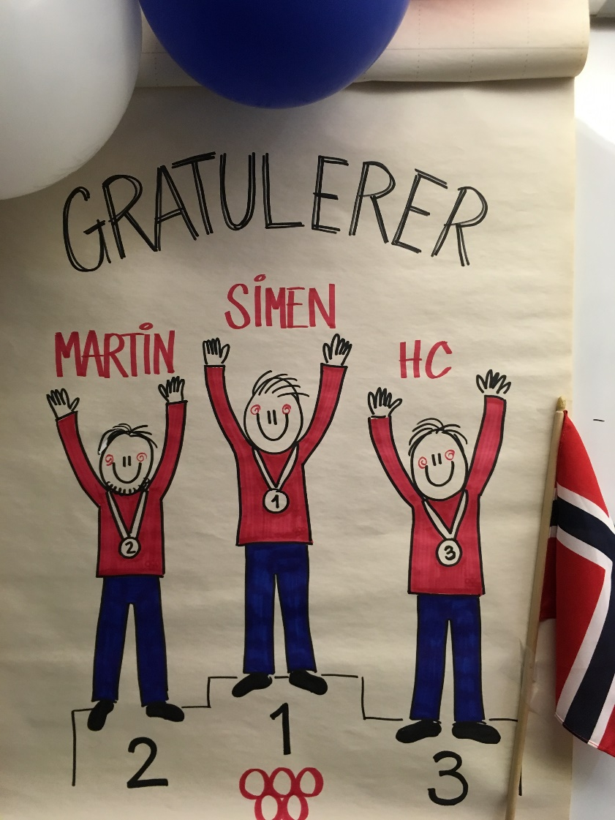

Slide 4
Norsk toppidrett. Samspill og nettverk
Lede og trene best i verden

Slide 5
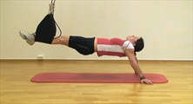
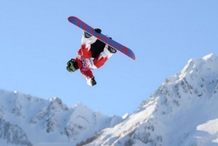
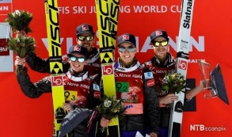
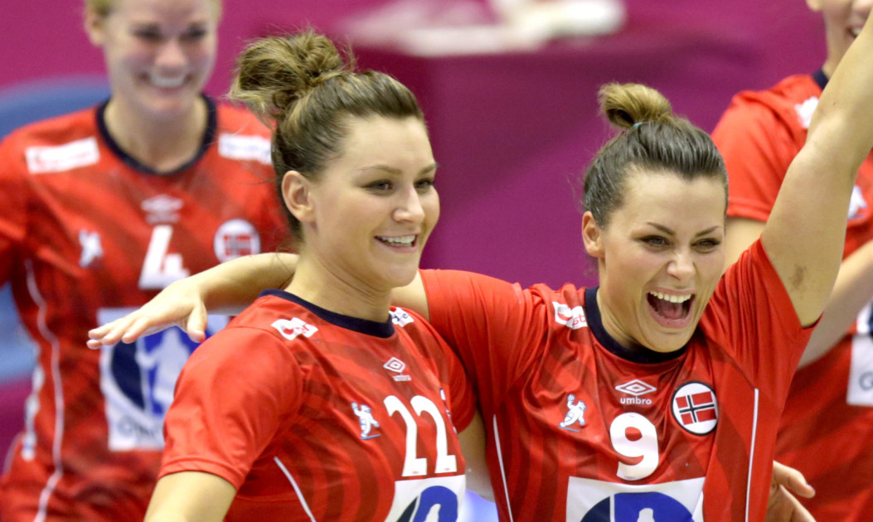
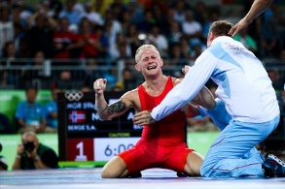
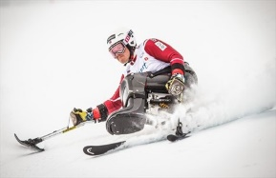
Olympiatoppens kjerneoppgaver
Styrke prioriterte idretter i:
DAGLIG TRENINGSKVALITET
RELASJONER I PRESTASJONSTEAMENE
KONKURRANSE-GJENNOMFØRING
KJERNEN

Slide 6
Best forberedt
1) Best trent
2) Best kjent
Samspill, bosted, treningsfasiliteter, akklimatisering, føre, bakkeprofiler, løypeprofiler
3) Best utstyr

Slide 7
Olympiaden
Samspill
Samarbeidet med særforbundene
Troppene og lagene (97-99%)
Samlinger
Team PyeongChang
Trener/ledersamlinger
Treningssamling Sjusjøen
Målprosess
Fra høst 2016

Slide 8
Målsetting/resultat
Paralympics
Blant de 10 beste nasjonene.
7 medaljer. Fasit: 8 medaljer
De olympiske leker
Blant de 3 beste nasjonene
30 medaljer. Konsekvens: 10 gull. Fasit: 39 medaljer, 14 gull

Slide 9
Evaluering OL – hvem gjør hva?
Evaluering | Hvem har ansvaret | Sendes vinteridrettssjef
OLTs forberedelser, enkeltidretter | OLT-coachene | Innen 30.1.2018
OLTs forberedelser | Ledere av fagteamene | Innen 30.1. 2018
OL gjennomføring | Ledere av fagteamene | Innen 23.3.2018
Resultater og OLTs gjennomføring | OLT-coachene | Innen 23.3.2018
Questback utøvere, trenere, ledere | Vinteridrettssjef | Sendes ut på idrettens siste konkurranse i OL
Evaluering av coachene | Toppidrettssjef og vinteridrettssjef | Innen 15.4.2018
OL- og sesongevaluering i idrettene | Idretten og OLT-coach | Innen 1.5.2018

Slide 10
Evaluering PL – hvem gjør hva?
Evaluering | Hvem har ansvaret | Sendes vinteridrettssjef
OLTs forberedelser, enkeltidretter | OLT-coachene | Innen 30.2.2018
OLTs forberedelser | Ledere av fagteamene | Innen 30.2. 2018
Paralympics-gjennomføring | Ledere av fagteamene | Innen 6.4. 2018
Resultater og OLTs gjennomføring | CdM/OLT-coach | Innen 6.4. 2018
Questback utøvere, trenere, ledere | Vinteridrettssjef | Sendes ut på idrettens siste konkurranse i PL
Evaluering av coachene | Toppidrettssjef og vinteridrettssjef | Innen 15.4.2018
Paralympics- og sesongevaluering i idrettene | Idretten og OLT-coach | Innen 1.5.2018

Slide 11
Aksjonspunkter
Følge Olympiatoppens strategiske utviklingsplan
Videreføre «Best forberedt»-prioriteringene
Tydeliggjøre fireårsløpet
Forsterke fokus på fellesskapet i prosessene
Effektivisere intern møtestruktur i forberedelsene

Slide 12
Framover…
Finansiering
Drift: Paraidrett: 60-80% post 4 PL Gjennomføringen: Post 4
Drift: Olympisk: Mer enn 80% marked OL: Gjennomføringen: 80% Post 4
Utøverfinansiering? Sommeridrett. Bredde i toppidretten
Anlegg (Hva er det i vår modell som…?)
Campus Sognsvann (Idrettens/kommunale betingelser?)
Lørenskog Vinterpark (Privat, kommersiell driftsmodell, billett)

Slide 13
#VilNorgeToppidrett

